Slide 1
Projet S2
Jeu RPG
Revue de projet
RPG Team
Equipe PR 13.2: Pierrick Compois, Bastien Andre, Elouan Delamer, Remi Neveux, Theo Deslage
Groupe : TP3E
1/12
Notes:
Pierrick

Slide 2
Présentation de notre projet
Jeu Vidéo de type RPG
Le héros principale se réveille dans une ville amnésique, il se rappelle plus du tout du monde dans lequel il se situe ni de son entourage.
Pourtant ce monde est loin d’être commun…
De nombreux monstres souvent agressifs sont prêts à vous attaquer.
Pourquoi avoir choisi ce thème?
Thème intéressant et attrayant
Jeu complet niveau code et gameplay simple
2/12
Notes:
Pierrick

Slide 3
Présentation des objectifs
Objectifs principaux : Jeu RPG fluide, système d’inventaire géré correctement, personnage se
déplaçant dans un monde interactif.
Objectifs secondaires : Histoire intéressante, une diversité de monstres et d’objets, système de combats.
Collectionner les objets et les monstres sera un développement clé dans l’avancement de
l’histoire pour le personnage.
3/12
Notes:
Remi

Slide 4
Les principales fonctionnalités
Création du héros, avec choix du Pseudonyme
Système d’inventaire avec des objets
Interaction entre personnages/objets
Dialogues
Combats
Scénario permettant de découvrir le jeu
4/12
Notes:
Elouan

Slide 5
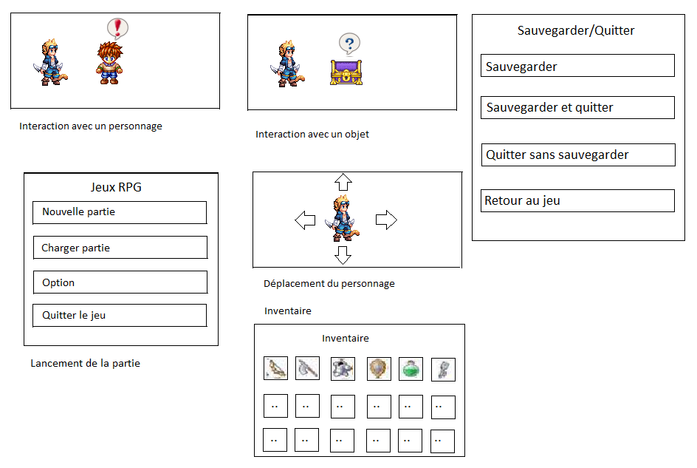
1ere vue de l’IHM
5/12
Notes:
Bastien

Slide 6
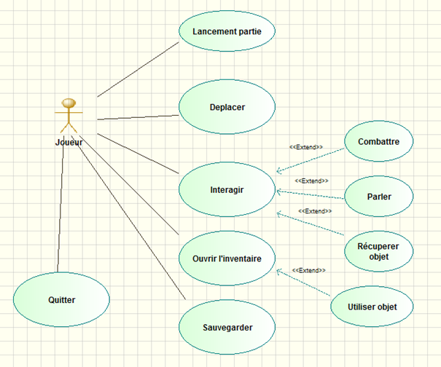
Comment construire cette application?
Diagramme de cas d’utilisation
6/12
Notes:
Theo

Slide 7
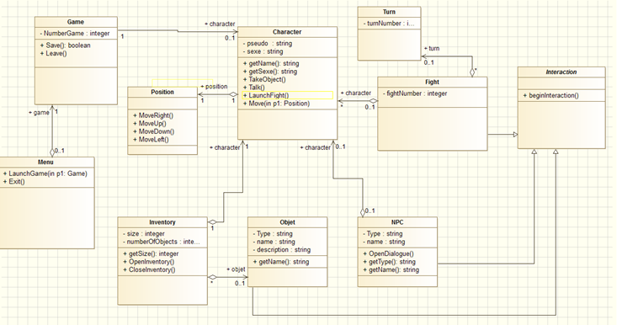
Comment construire cette application?
Diagramme de classe
7/12
Notes:
Pierrick

Slide 8
Comment construire cette application?
Un inventaire est une collection d’objets avec une taille de stockage maximum
Un personnage peut interagir avec des objets ou des PNJ (personnages non joueurs)
Les actions diffèrent selon l’objet avec lequel on interagit
Combat contre des PNJ/Monstres
Dialogue avec des PNJ
Ouverture de coffres
Différentes actions avec des objets
Un combat se déroule au tour par tour
8/12
Notes:
Remi

Slide 9
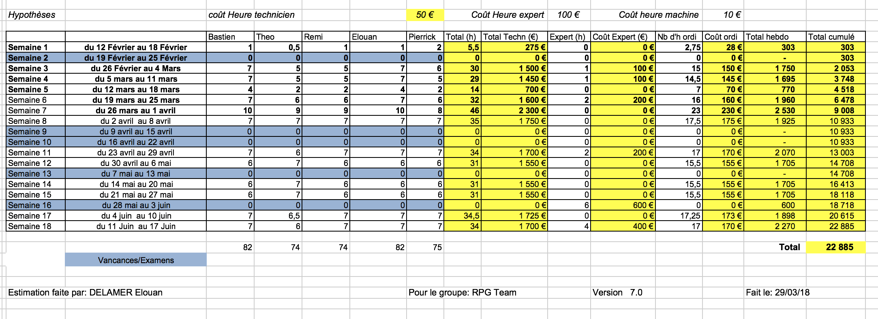
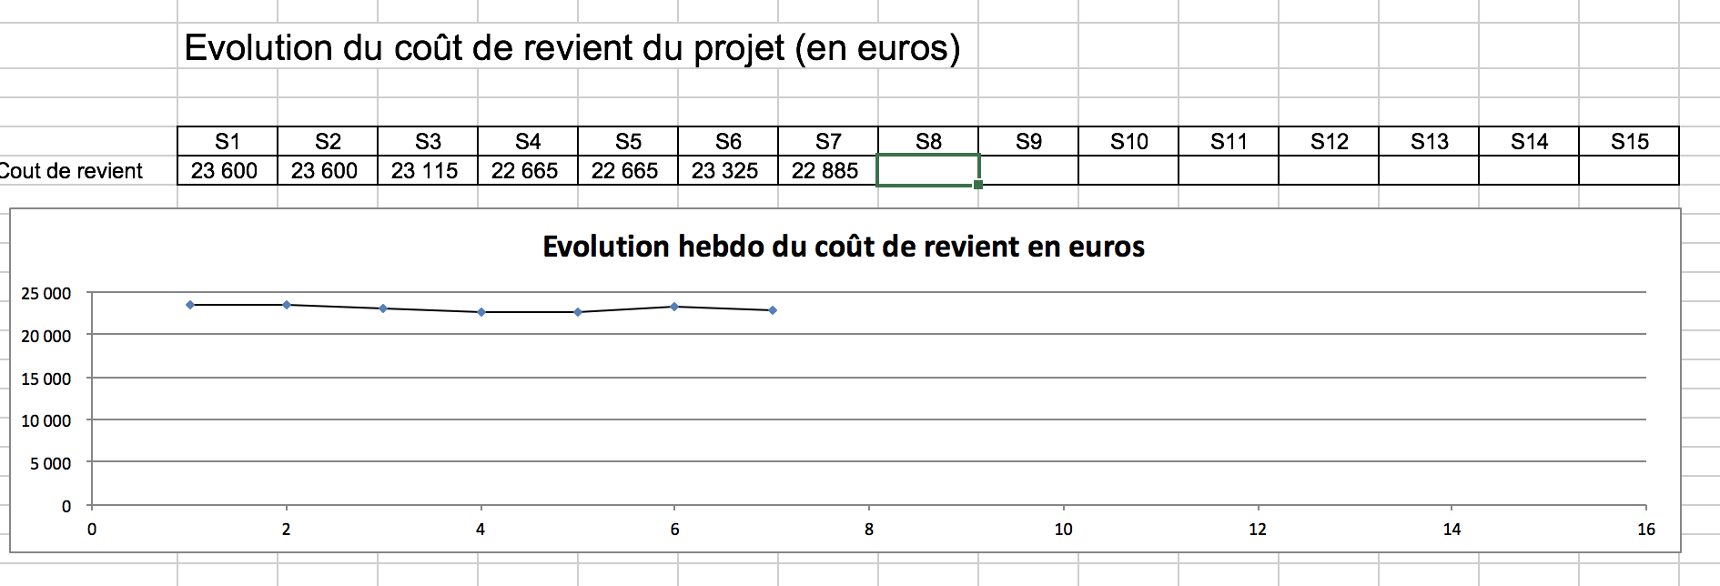
L’avancement du projet
Suivi des coûts
Coûts stable
Correspondant au prix de vente fixé
Pas de bouleversements
9/12
Notes:
Elouan

Slide 10
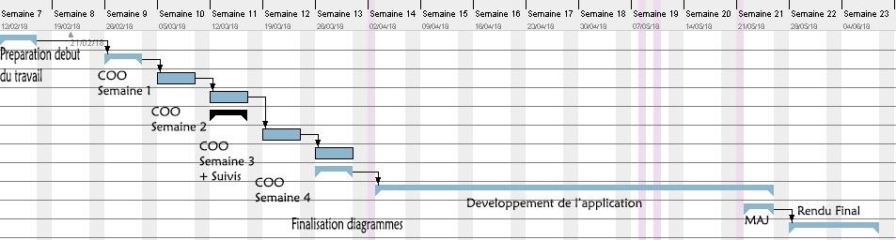
L’avancement du projet
Gantt
Etat actuel
COO Semaine 1 : Préparation générale
COO Semaine 2 : Diagramme de cas d’utilisation
COO Semaine 3 : Diagrammes de séquence
COO Semaine 4 : Diagramme de comportements
10/12
Notes:
Bastien

Slide 11
L’avancement du projet
Ce qui se passe bien ?
Bonne cohésion entre les membres du groupe,
entraide,
respect du planning,
respect des coûts.
11/12
Notes:
Theo

Slide 12
Étapes suivantes?
Écriture partielle du code pour un jeu de base
Faire une histoire simple et intéressante
Création du design des monstres/personnages/objets
Finition du code pour compléter le cahier des charges
12/12
Notes:
Pierrick

